Slide 1
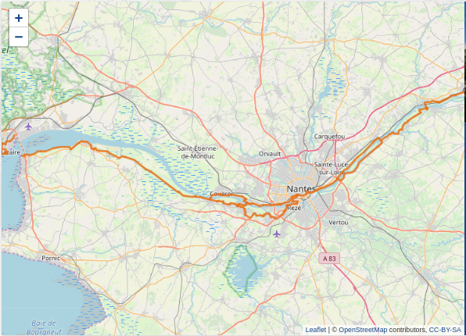
Vélo en Loire-Atlantique

Slide 2
Sommaire
Introduction du thème
Les données : modèle, analyse et critique
Les applications : notre choix et les applications existantes
Retour sur le projet
Notes:
Priscilla

Slide 3
Le thème
Les établissements Accueil vélo et la Loire à vélo

Slide 4
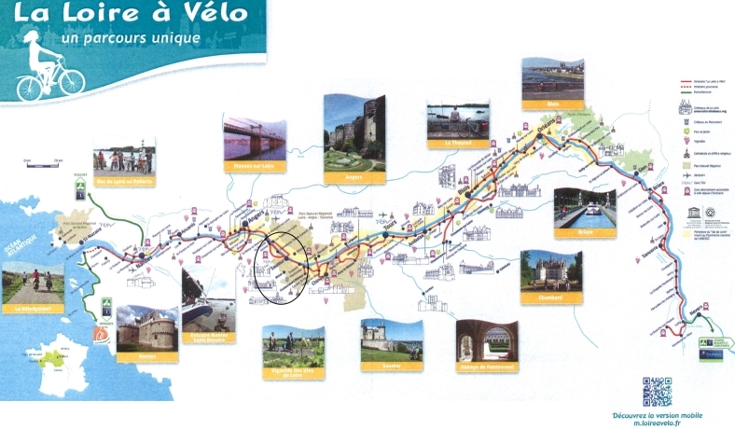

Le thème
Valoriser des données publiques brutes
Mettre en relations deux jeux de données arbitraires :
Etablissements “Accueil vélo”
Circuit de la Loire à vélo
Notes:
Priscilla

Slide 5
Les données
Présentation et modèle de données

Slide 6
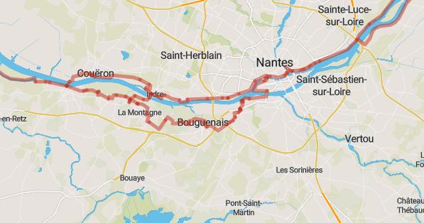
Présentation et modèles des données
Circuit Loire à vélo
Sous forme de tracé
Suite de données de localisation et métadonnées associées
Distribuées par la région Pays de la Loire
Notes:
Priscilla

Slide 7
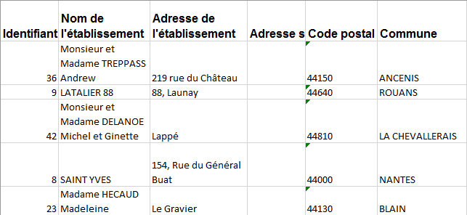
Présentation et modèles des données
Etablissements Accueil vélo
Données “classiques”
Informations usuelles : ID, nom, adresses, coordonnées…
Informations de localisations
Distribuées par le département Loire-Atlantique
Notes:
Sarah

Slide 8
Les données
Analyse et critique

Slide 9
Analyse : typologie des données
Circuit Loire à vélo
Données de géolocalisation : complexes
Nécessitent un pré traitement
Mises à jour fréquemment (au moins une fois par semaine)
Etablissements Accueil vélo
Données textuelles : compréhensibles dès le premier abord
Exploitables en l’état
Dernier traitement : 2018, dernière modification : 2012
Dans les deux cas :
Données statiques
Licence Open Database License
Format CSV, JSON, Excel
Notes:
Priscilla

Slide 10
Critiques des données au regard des préceptes Open Data
 | Loire à vélo | Etablissements vélo
Complètes | +++ | +
Brutes | +++ | +++
A jour | +++ | +
Accessibles à tous | + | +++
Dont le traitement peut être automatisé | +++ | +++
Dans un format non-propriétaire | ++ | ++
En accès non discriminant | + | +++
En licence libre | +++ | +++
+
++
+++
Notes:
Sarah

Slide 11
Les applications
Les applications existantes

Slide 12
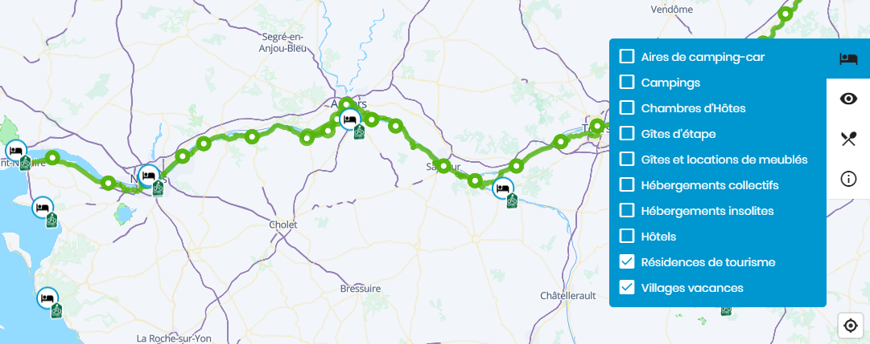
Les applications existantes
Applications cartographiques : visualisation du circuit et des des établissements vélo
Uniquement sites
web
Aperçu de l’application sur le site “France Vélo Tourisme”
Notes:
Priscilla

Slide 13
Les applications
Notre application

Slide 14
Notre application
FONCTIONNEL
Application similaire mais centrée sur le département Loire Atlantique
Visualiser uniquement les établissements accueil vélo dans un périmètre défini autour du circuit (cinq kilomètres)
Afficher les détails des établissements pour accéder aux informations complémentaires
TECHNIQUE
Page web html
Affichage de la carte avec un API de cartographie Javascript
Utilisation des données sous format JSON et GeoJson
Pas de formatage des données supplémentaire
Utilisation que de partie des données
Notes:
Sarah

Slide 15
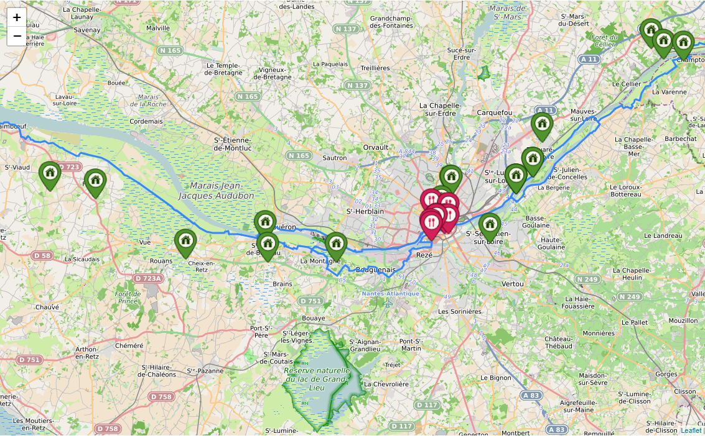
Carte de l’application
Notes:
Sarah

Slide 16
Démonstration
Notes:
Sarah

Slide 17
Retour sur le projet

Slide 18
Retour sur projet
Mise en pratique de nos connaissances en open data avec un exemple concret.
Constat que les préceptes sont rarement respectés dans leurs intégralités
Point d’amélioration de l’application :
Lien vers une page plus détaillée sur l’établissement dans la pop-up
Notes:
Sarah

Slide 19
Merci !
DES QUESTIONS?

